Slide 1
死神大人我好餓
美食APP&聊天機器人
組員:D0687369張詠軒; D0687462吳和倫; D0612739吳宜城; D0748636林瑜成;D0749196李政修

Slide 2
目錄
研究動機
研究原理
資料集
程式碼講解
作品展示
自我評估

Slide 3
研究動機
莎士比亞曾說：「渴望，可以使任何食物變成美食。」 沒有人是不愛美食的，陽光、空氣、水和食物，都是人類的基本需求。
近年來，台灣美食名氣響亮世界，也帶來大量的觀光人潮，許多國外觀光 客為了一嘗道地的台灣美食而前來台灣觀光。台灣的小吃不只美味、可口，而且越來越多樣化，多樣的美食令人眼花撩亂，所以本組想要打造一個可以幫忙尋找美食的Line機器人，用來推薦網路上評分較高的的美食景點，還有結合在課堂上所學的python爬蟲技巧，若做出如此方便尋找美食又能滿足食慾的機器人，絕對是促進人類文明發展的一大步。

Slide 4
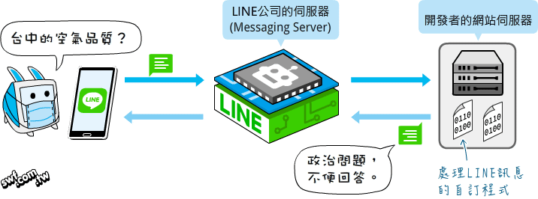
研究原理
LINE提供的Messaging API（訊息應用程式介面）允許開發人員建立可接收並回覆訊息給好友的應用程式，一般稱為「Line Bot聊天機器人」。聊天機器人程式的處理架構如下，LINE公司的訊息伺服器（Messaging Server）負責接收與回應用戶端的訊息，並且管理LINE應用程式的權限。當LINE伺服器收到用戶端的訊息時，它會把訊息轉送給我們開發的「聊天」機器人程式，而此程式碼存放在我們自己的網站伺服器。

Slide 5
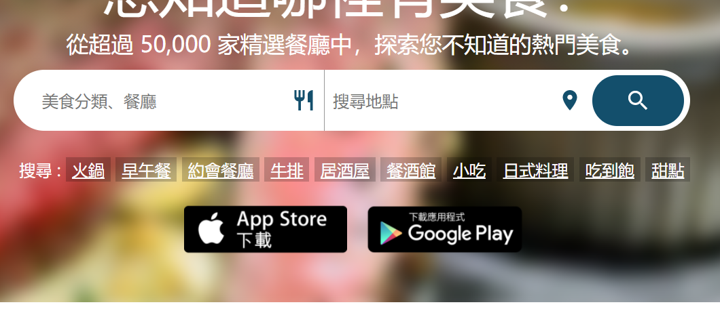
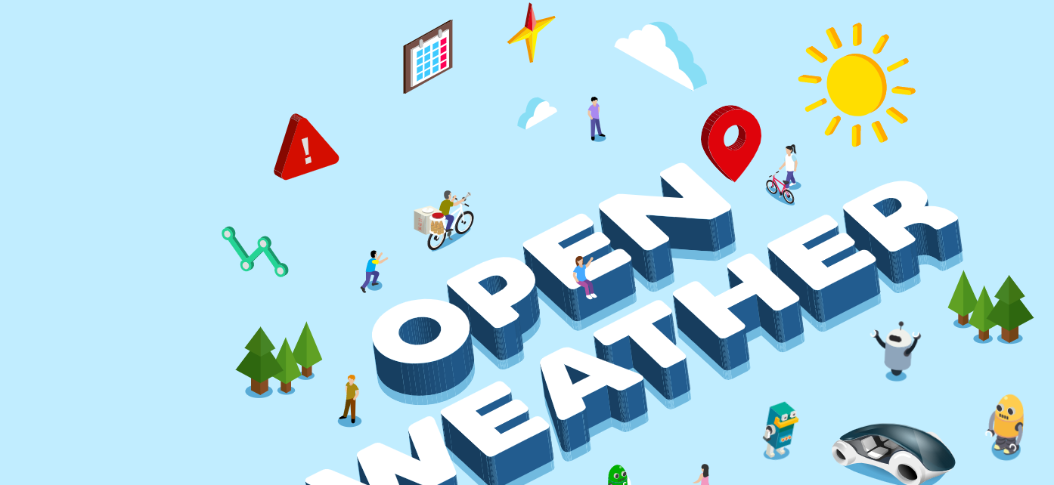
資料集
愛食記
獲取美食資訊
中央氣象局開放資料平臺
獲取天氣資訊

Slide 6
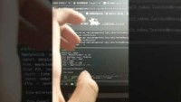
程式碼解講解與實際操作

Slide 7
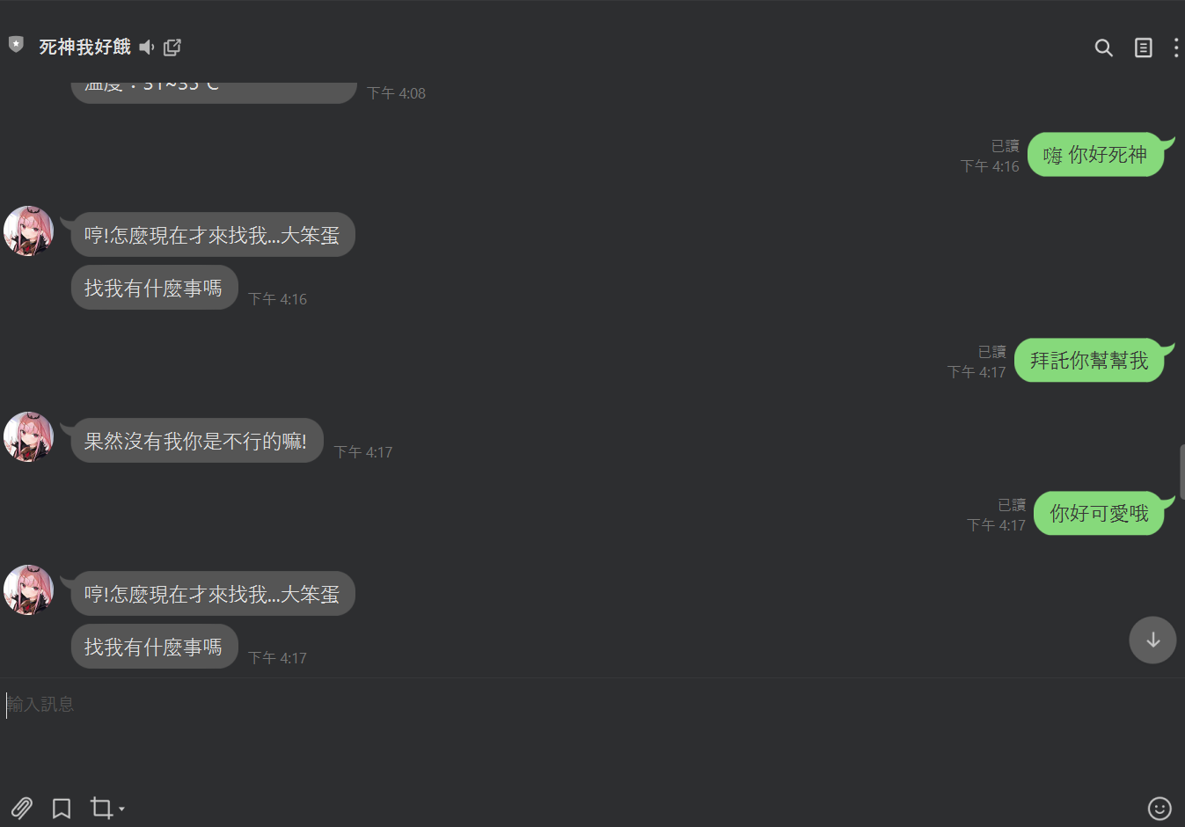
作品展示

Slide 8
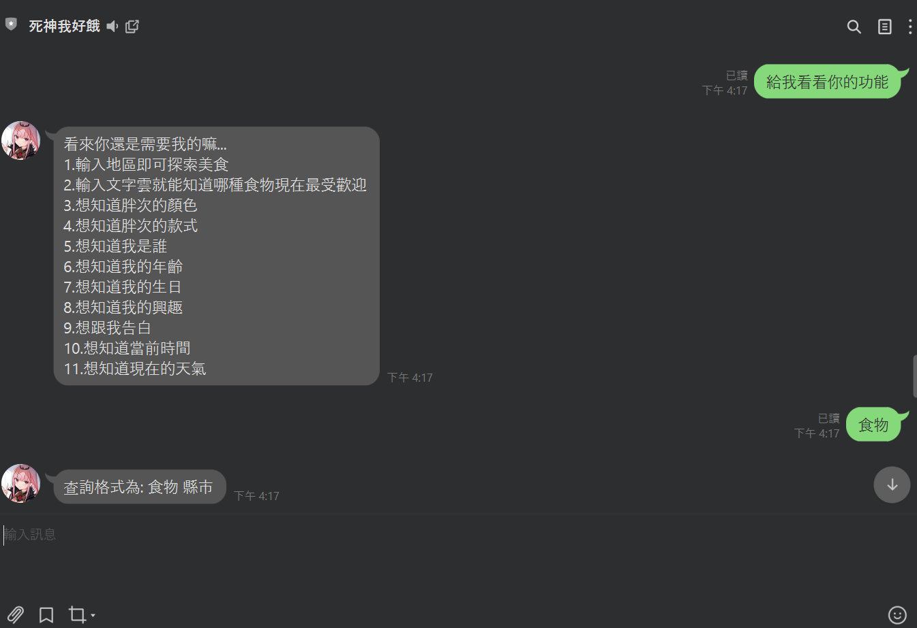
作品展示

Slide 9
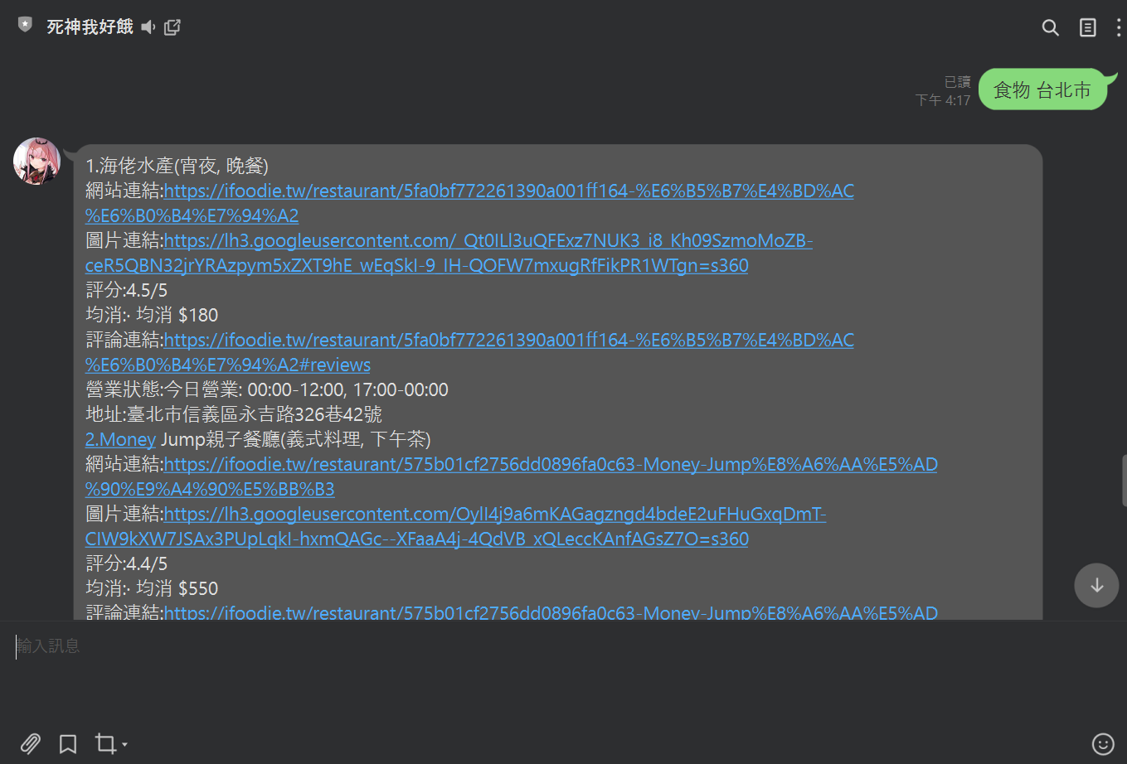
作品展示

Slide 10
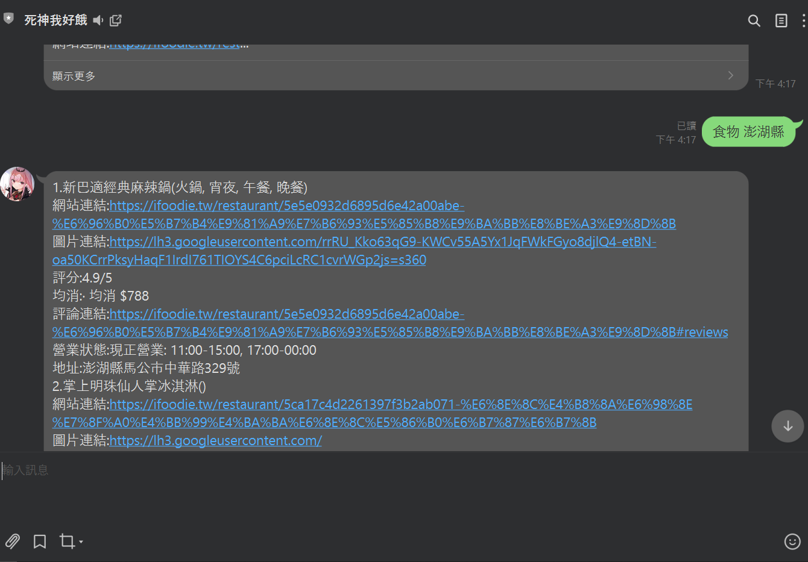
作品展示

Slide 11
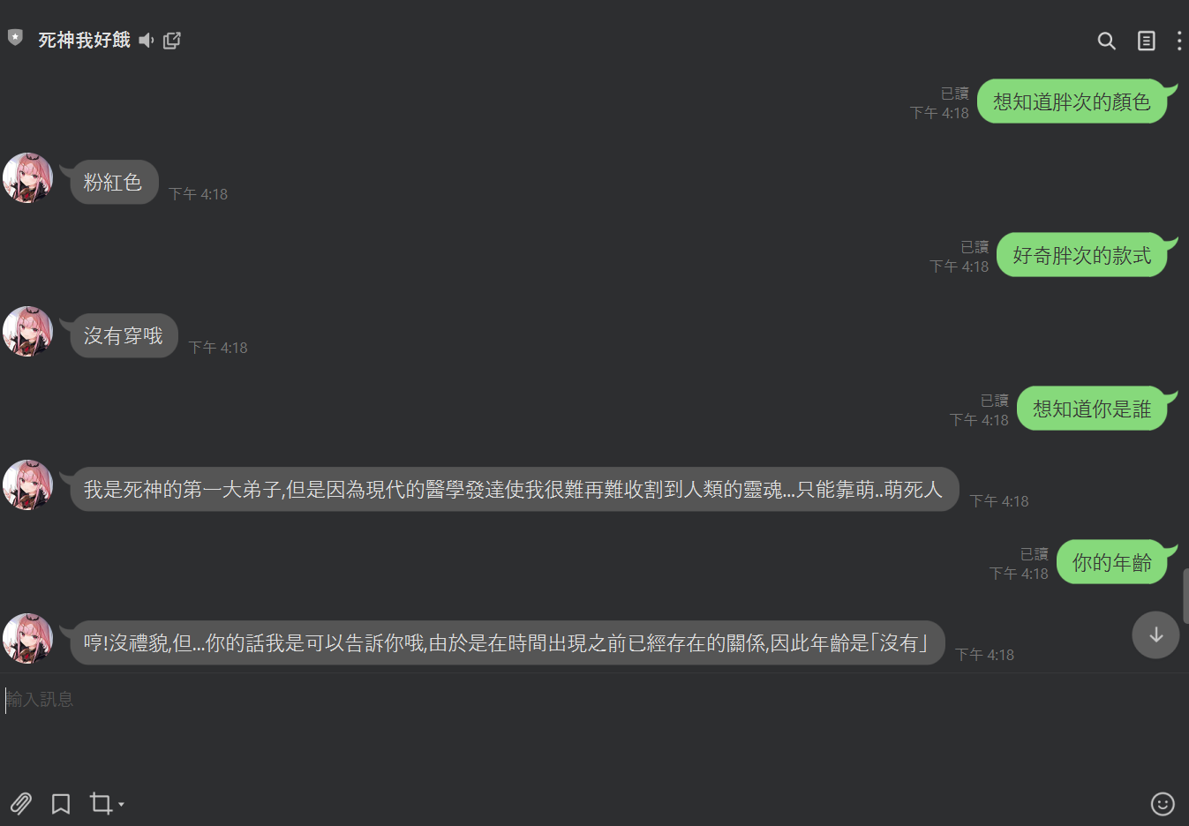
作品展示

Slide 12
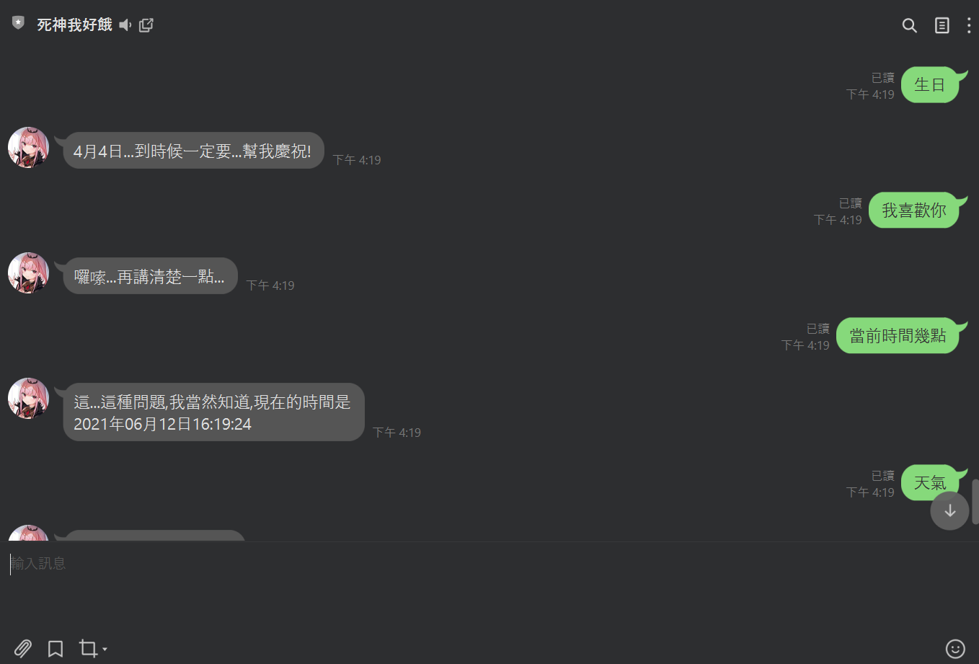
作品展示

Slide 13
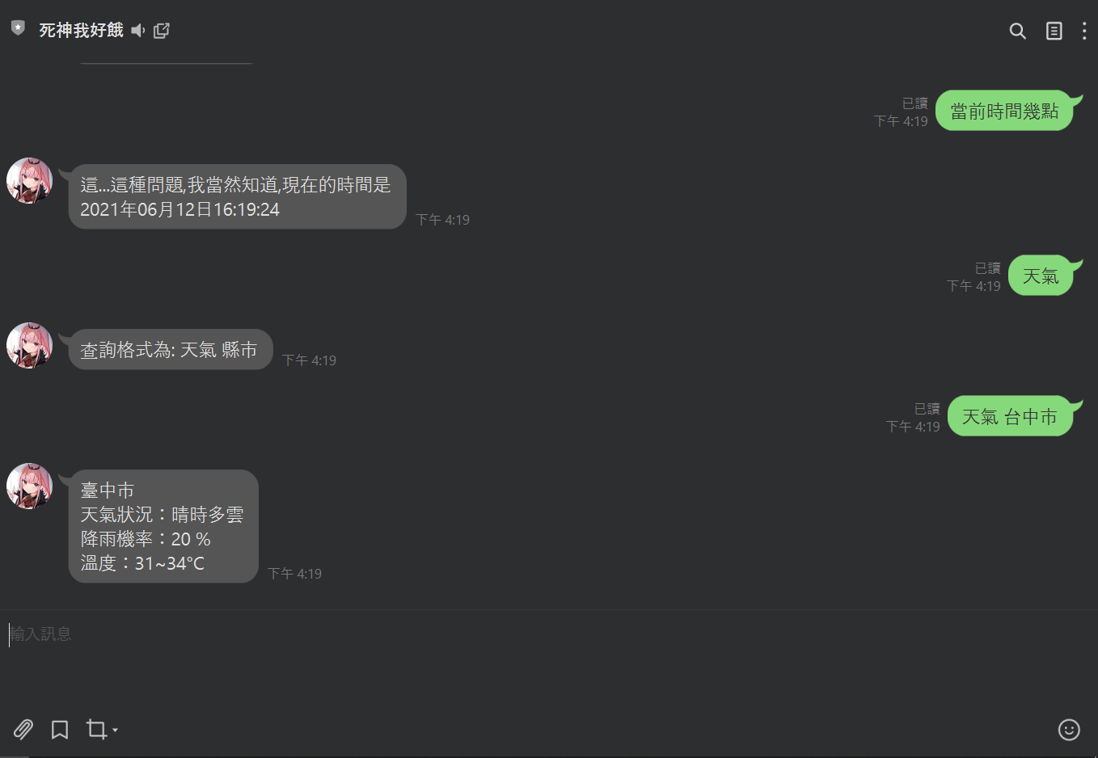
作品展示

Slide 14
自我評估
張詠軒
製作尋找美食的聊天機器人需要用到大部分線上課程所教的內容以外，還有很多東西需要上網找資料，加上不斷的測試與修改，在我絞盡腦汁的同時，突如其來的簡訊告知我即將到來的大停電再加上台灣疫情非常緊張，使我焦頭爛額。大停電過去沒多久，疫情升溫，沒多久學校就宣布線上教學，雖然本課程本來就是線上教學，照理來說影響不大，但是失去了每個禮拜和組員聚在一起討論事情的機會，只能通過通訊軟體維持聯繫，還是對我們的進度造成了一些影響，雖然最後依然有做出來，但是我想應該還能做得更好，自我評估8分。

Slide 15
吳和倫
本以為我之前所學的程式設計應該足夠應付這門科目，但是做出聊天機器人比我想像中的還難，即使使用了課程中提到的像是文字雲、結巴、文字相似度的計算和爬蟲，完整的聊天機器人也沒那麼容易就做出來，再加上專題的要求需要20的問答，做起來非常有挑戰性。自我評估8分
吳宜城
對於我們本科系的學生來說，其實爬蟲機器人並不是太困難的作業，但是我們從題目的選取、程式的撰寫、到最後簡報的製作，這次的小專題對我們組五個人來說是一項需要同心協力才能完成的任務，雖然困難但也讓我收穫良多。自我評估8分

Slide 16
李政修
在課程一開始的時候，薛老師的課程非常簡單易懂，因此學習的速度非常快，整個課程上起來沒什麼太大的壓力，但是隨著專題一過去，張老師和林老師的課程的難度上升的很快，課程裡出現的專有名詞也越來越多，如果不是一次上完整個系列的課程，很容易在最後的測驗裡面錯得很慘，也導致我的上課進度一直比別人還慢，專題的製作幾乎沒有參與到關鍵的部分。自我評估6分。
林瑜成
我以為這堂課是教我們基本的python操作，雖然我不是資工系的學生，但是在python這幫面我們曾經在一年級的時候有接觸過一些皮毛，整體來說通過這堂課我更了解python的使用及應用，對我來說最後的專題機器人實在是太困難了，幸好我的組員時時在我有需要幫忙的時候提點我，要是沒有這些組員，我可能沒辦法獨力完成這項專題。自我評估6分。

Slide 17
THANKS

